Slide 1
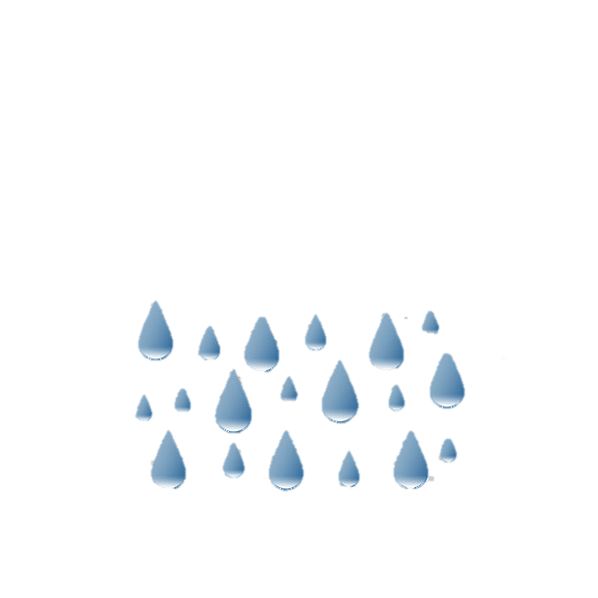
2
1
Notes:
1-برای هر 3 شکل یک حرکت ورودی دهید
2- خورشید بدون کلیک وارد شود
2- ابر 1 بعد از خورشید وارد شود
3- ابر 2 به همراه ابر 1 وارد شود
4- به ابر 1 حرکتی اضافه کنید که به سمت خورشید برود
5- به ابر2 حرکتی اضافه کنید که به سمت خورشید برود
6- حرکت ابر 1 و 2 با هم باشد
7-وقتی ابرها به هم رسیدن،باران شروع به باریدن کند

